Slide 1
智慧灯杆技术分享 协议网关
科大国创软件股份有限公司

Slide 2
目录
Contents
协议网关
1
技术架构
2
协议选型
3
技术选型
4
技术升级
5

Slide 3
协议网关
协议网关，包括定义标准协议、协议转化和网关。
协议是业务系统与协议网关交互的标准。
网关是系统与设备通信。
分布式
1.0
1.1
1.1.1
2.0
参数和协议统一管理
分模块和运行参数
初始版本

Slide 4
协议网关-流程
单灯
业务系统1
协议网关
标准协议（I）
协议转化
设备数据
广播
业务系统2
标准协议
标准协议（II）
设备数据
充电桩
网关
业务系统3
摄像头

Slide 5
协议网关
协议转化
把业务系统发送的标准协议经过协议网关转化成各个设备数据
网关从设备获取的设备数据通过协议转化，转化为标准的III类协议
III类协议转化为标准的II类协议（业务II类协议、告警II类协议，设备状态II类协议）
网关
网关通信方式包括：HTTP、WebSocket、Socket、TCP
设备数据类型包括Protobuf、JSON、16进制字符串等
由协议转化把I类协议转化为具体的设备数据后，由网关发送到设备
设备返回的数据通过网关转化为III类协议
控制设备连接数、连接超时时间、重连次数和重连间隔等
限流、断流、熔断等

Slide 6
目录
Contents
协议网关
1
技术架构
2
协议选型
3
技术选型
4
技术升级
5

Slide 7
技术架构
业务系统到设备
请求
请求
请求
协议网关
协议网关WEB
Log日志
协议网关消息队列
错误数据
I类监听（ MQ ）
I类协议转化（清洗、适配、缓存）
网关
HTTP/WebSocket/Socket
感知层/平台
充电桩
气象、环境
单灯
视频
……

Slide 8
技术架构
设备到业务系统
TCP
TCP
TCP
协议网关
协议网关消息队列
4
II类监听、转发
Log日志
4
II类监听、存储DB
III/II类协议
III类监听、清洗
适配、存储MQ
3
2
III类协议
设备数据转换
1
网关
HTTP/WebSocket/Socket
感知层/平台
充电桩
气象、环境
单灯
视频
……

Slide 9
目录
Contents
协议网关
1
技术架构
2
协议选型
3
技术选型
4
技术升级
5

Slide 10
协议选型
Avro是Apache中一个独立的项目，Avro是一个基于二进制数据传输高性能的中间件。Avro是一个数据序列化的系统。Avro 可以将数据结构或对象转化成便于存储或传输的格式。Avro设计之初就用来支持数据密集型应用，适合于远程或本地大规模数据的存储和交换。
二进制消息，性能好/效率高
使用JSON描述模式
模式和数据统一存储，消息自描述，不需要生成stub代码（支持生成IDL）
RPC调用在握手阶段交换模式定义
包含完整的客户端/服务端堆栈，可快速实现RPC
支持同步和异步通信
支持动态消息
模式定义允许定义数据的排序（序列化时会遵循这个顺序）
提供了基于Jetty内核的服务基于Netty的服务

Slide 11
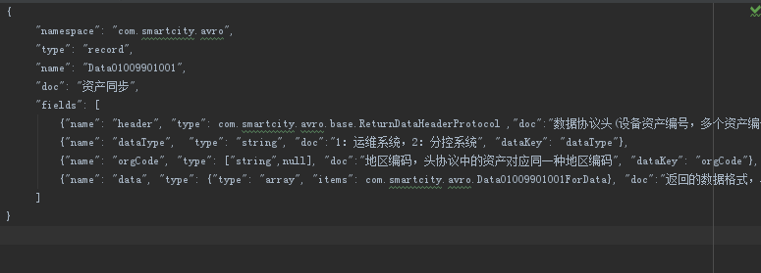
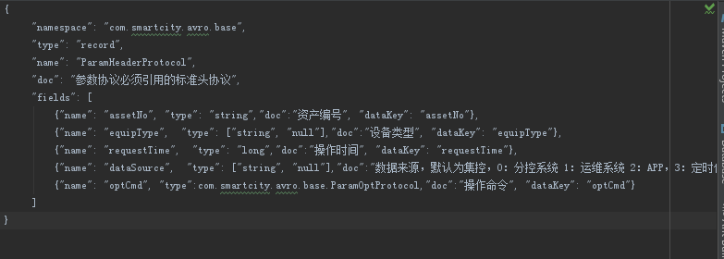
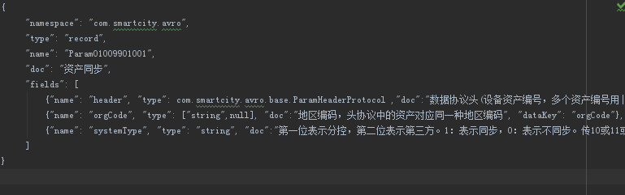
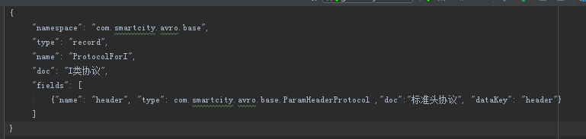
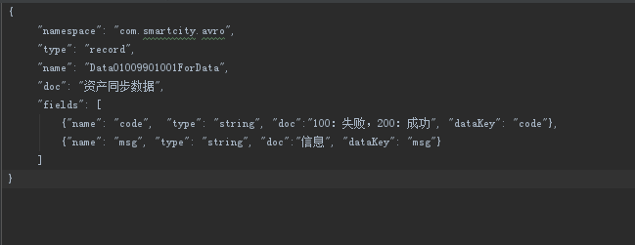
协议定义
协议分I类、II类、III类协议和头协议
I类协议是业务系统和协议网关交互的协议；
II类协议是协议网关与业务系统交互的协议；
III类协议是协议网关内部交互的协议；
头协议是I、II类协议中必须项，描述设备需要做的事情。

Slide 12
协议解析
部分代码逻辑
public static GenericRecord autoCast(Object object, Schema schema) throws ParseException { if (schema == null) { loggerInfo.debug("待转换的数据的Schema为：null"); return null; } // 根据schema生成record GenericRecord record = AvroUtils.newGenericRecord(schema); // 实例对象为null if (object == null) { loggerInfo.debug("待转换的数据为：null"); return record; } loggerInfo.debug("待转换的数据为：{}", object.toString()); // 取得所有字段 List<Schema.Field> fields = record.getSchema().getFields(); String dataKey; // 遍历字段 for (Schema.Field field : fields) { // 取得key dataKey = (String) field.getObjectProp("dataKey"); // 从指定对象中，根据dataKey取到对应的值 Object result = AutoCastUtils.getObject(object, dataKey); // 将结果放到record中返回 record.put(field.name(), AutoCastUtils.convert(result, field.schema())); } loggerInfo.debug("转换后的Record为：{}", record.toString()); return record; }
Schema parseSchema(String schemaString) { String completeSchema = resolveSchema(schemaString); Schema schema = new Schema.Parser().parse(completeSchema); String name = schema.getFullName(); cache.put(name, schema); return schema; }
GenericRecord newGenericRecord(Schema schema) { return new GenericData.Record(schema); }
public static GenericRecord getGenericRecordData(Schema schema, byte[] bytes) { ByteArrayInputStream inputStream = null; try { GenericDatumReader reader = new GenericDatumReader(schema); inputStream = new ByteArrayInputStream(Snappy.uncompress(bytes)); Decoder decoder = DecoderFactory.get(). binaryDecoder(inputStream, null); return (GenericRecord) reader.read(null, decoder); } catch (Exception e) { e.printStackTrace(); } finally { IOUtils.closeQuietly(inputStream); } return null; }

Slide 13
目录
Contents
协议网关
1
技术架构
2
协议选型
3
技术选型
4
技术升级
5

Slide 14
技术选型-JDK8
Java8 支持Lambda表达式，简化代码编写
Lambda表达式可以由用逗号分隔的参数列表、–>符号与函数体三部分表示。比如list.foreach(e->System.out.println(e))或者list.foreach(System.out::println)
接口的默认方法与静态方法
在接口中定义默认方法，使用default关键字，并提供默认的实现
方法引用
分构造器引用、静态方法引用、特定类的任意对象方法引用和特定对象的方法引用。调用方式是Class::method、 Class::new
Optional
Optional类来防止空指针异常
Stream
Stream API是把真正的函数式编程风格引入到Java中。
JavaScript引擎Nashorn
Nashorn允许在JVM上开发运行JavaScript应用，允许Java与JavaScript相互调用。

Slide 15
技术选型-JDK8
用例代码
Multimap<String, DeviceSyncRecordData> map = Multimaps.synchronizedMultimap(ArrayListMultimap.create()); deviceSyncRecordDataList.parallelStream().filter(Objects::nonNull) .forEachOrdered(v -> map.put(v.getFlagOpt() + "_" + v.getOrgNo(), v)); map.asMap().forEach((key, list) -> { StringBuilder builder = new StringBuilder(); list.forEach(data -> builder.append(builder.length() > 0 ? "|" : "").append(data.getAssetNo())); String[] arr = key.split("_"); dataList.add(new Data(Integer.valueOf(arr[0]), arr[1], builder.toString())); });
Optional<DeviceSyncRecordData> deviceSyncRecordDataOperation = deviceSyncRecordDatas.stream().filter(d -> d.getFlagSync() == 1 && d.getTypeSync() == 2).findFirst(); DeviceSyncRecordData deviceSyncRecordData; //同步到分控 if (!deviceSyncRecordDataOperation.isPresent()) { deviceSyncRecordDataOperation = deviceSyncRecordDatas.stream().filter(d -> d.getFlagSync() == 1 && d.getTypeSync() == 1).findFirst(); if (deviceSyncRecordDataOperation.isPresent()) { deviceSyncRecordData = deviceSyncRecordDataOperation.get(); //do something } }
private static boolean executeExpress(String express) { ScriptEngineManager manager = new ScriptEngineManager(); ScriptEngine engine = manager.getEngineByName("js"); try { Object result = engine.eval(express); if (result instanceof Boolean) { return (boolean) result; } } catch (Exception e) { LOGGER.error("执行脚本表达式发生异常 ： {}.", e); } return false; }

Slide 16
技术选型-ActiveMQ
问题：ActiveMQ是单点部署，解决ActiveMQ重连接、连接超时、监听超时？
解决：ActiveMQ底层采用activemq-core-5.7.0。负责MQ的连接、消息发送、消息消费、关闭等，我们在此基础上封装了MQ的生产者、消费者的连接、发送、监听、关闭以及重连接等方法。
ThreadUtils.submit("Producer[" + topic + "]重连接", () -> { while (true) { try { TimeUnit.SECONDS.sleep(connectionIntervalTime); if (!connectionFlag.get()) { LOG.info("【BROKER：{}，TOPIC：{}】{}秒后重新连接！", brokerURL, topic, connectionIntervalTime); createProducer(); } } catch (Exception e) { LOG.error("【BROKER：{}，TOPIC：{}】{}秒后重新连接失败【{}】！", brokerURL, topic, connectionIntervalTime, e.getLocalizedMessage()); } } });

Slide 17
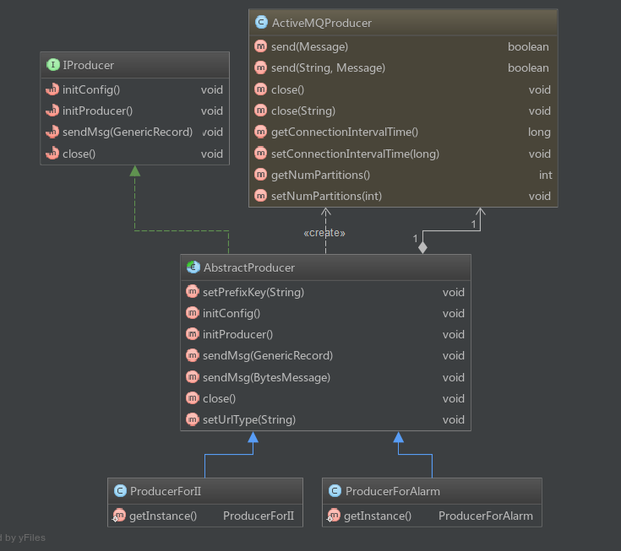
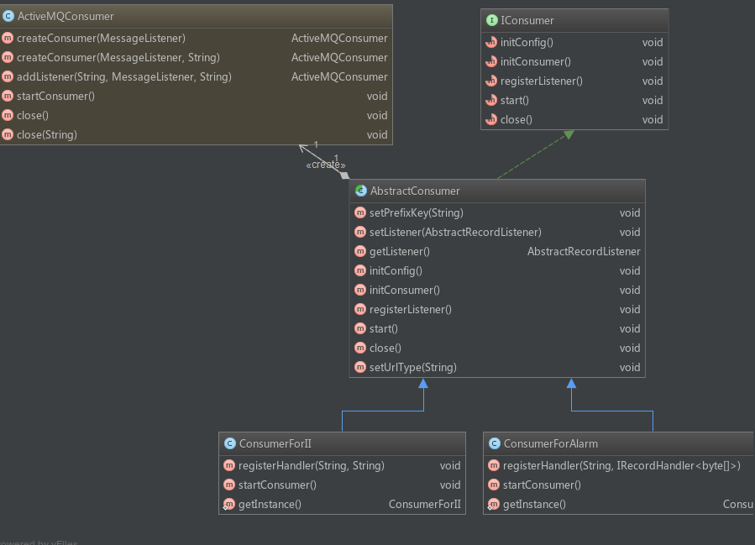
技术选型-ActiveMQ
整体类结构

Slide 18
技术选型-JDBC连接
问题：执行速度快？连接数和释放连接？支持事务？多数据源配置？
解决：JDBC采用commons-dbutils，它提供数据库连接、关闭和数据操作。采用连接池（commons-pool2）保证数据库连接数、关闭、重连接。
#分控系统数据库连接，配置到各个分控的数据库连接地址 kdgc.db.asset.driverClassName=com.mysql.jdbc.Driver #数据库连接URL kdgc.db.{dataSourceName}。url kdgc.db.asset.url=jdbc:mysql://172.17.2.90:3306/ipole?useUnicode=true&characterEncoding=utf-8&useSSL=true&autoReconnect=true #用户名称 kdgc.db.{dataSourceName}。username kdgc.db.asset.username=sl #密码 kdgc.db.{dataSourceName}。pwd kdgc.db.asset.pwd=sl #数据库连接池 #kdgc.db.pool.{dataSourceName} 与数据库配置项中的dataSourceName是一样的 kdgc.db.pool.asset.maxTotal=20 kdgc.db.pool.asset.maxIdle=10 kdgc.db.pool.asset.minIdle=5 kdgc.db.pool.asset.testOnBorrow=true kdgc.db.pool.asset.maxWaitMillis=3600000 #指明连接是否被空闲连接回收器(如果有)进行检验，如果检测失败，则连接将被从池中去除 kdgc.db.pool.asset.testWhileIdle=true #在空闲连接回收器线程运行期间休眠的时间值,以毫秒为单位，一般比minEvictableIdleTimeMillis小 kdgc.db.pool.asset.timeBetweenEvictionRunsMillis=300000 #在每次空闲连接回收器线程(如果有)运行时检查的连接数量，最好和maxActive一致 kdgc.db.pool.asset.numTestsPerEvictionRun=5 #连接池中连接，在时间段内一直空闲，被逐出连接池的时间(1000*60*60)，以毫秒为单位 kdgc.db.pool.asset.minEvictableIdleTimeMillis=3600000

Slide 19
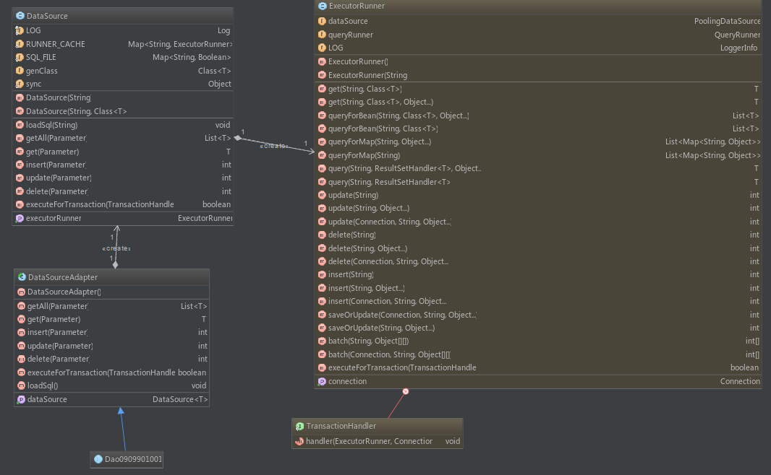
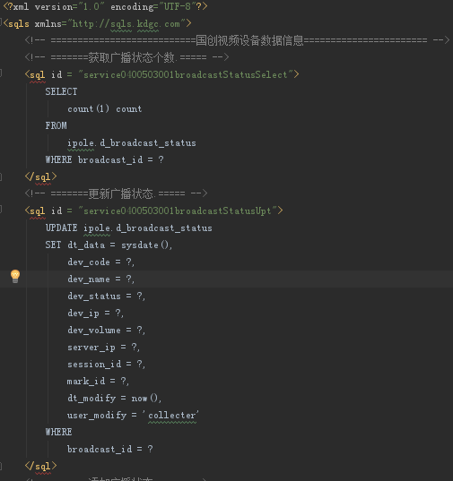
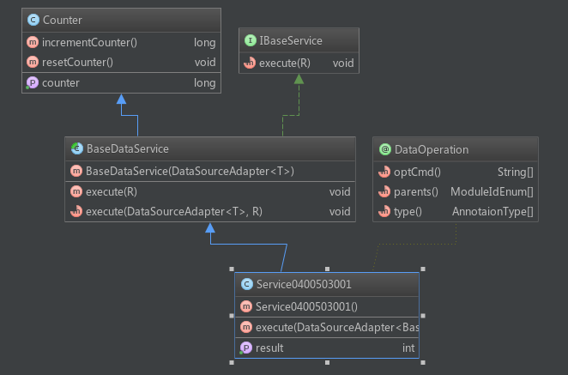
技术选型-JDBC连接
整体结构

Slide 20
技术选型-JDBC连接
代码调用
Parameter insertParameter = new Parameter(); insertParameter.setSqlId("service0900904005BridgeSensorColumnInsert"); insertParameter.setParams(new Object[]{sensorId, column, value, unit, acquisitionTime}); result = dataDao.insert(insertParameter);
boolean result = dataDao.executeForTransaction((executorRunner, connection) -> { //更新同步状态和时间 executorRunner.update(connection, SqllUtils.get("service01009901001AssetSubUpt"), syncParams); //将同步数据情况插入到log表中 executorRunner.insert(connection, SqllUtils.get("service01009901001DeviceSyncLogInsert"), paramsLog); // 删除相应资产记录信息 executorRunner.delete(connection, SqllUtils.get("service01009901001DeviceSyncRecordDelete"), params); });

Slide 21
技术选型-HTTP连接
问题：HTTP连接数、超时？异步请求？批量请求？
解决：HTTP连接采用httpclient；缓冲池采用commons-pool2。参数项根据不同的连接动态配置。

Slide 22
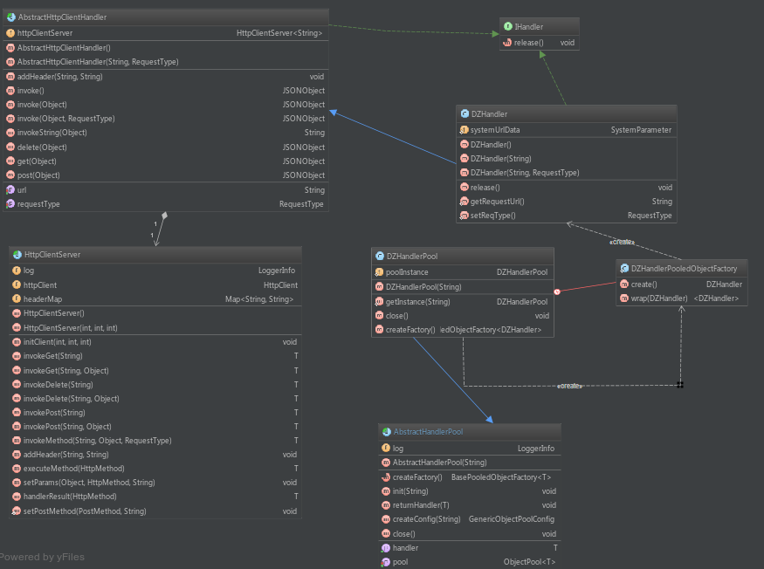
技术选型-HTTP连接
整体类结构

Slide 23
技术选型-Socket
问题：高并发，java nio复杂的API开发难度高，读写超时，断开重连
解决：netty对java nio做了封装，API简化许多，开发起来比较容易上手，netty采用的非阻塞的通讯模型，响应速度快、并发量高。对于读写或者总的操作超时以及断开重连只需要注册对应的监听器和处理器，可轻松解决。

Slide 24
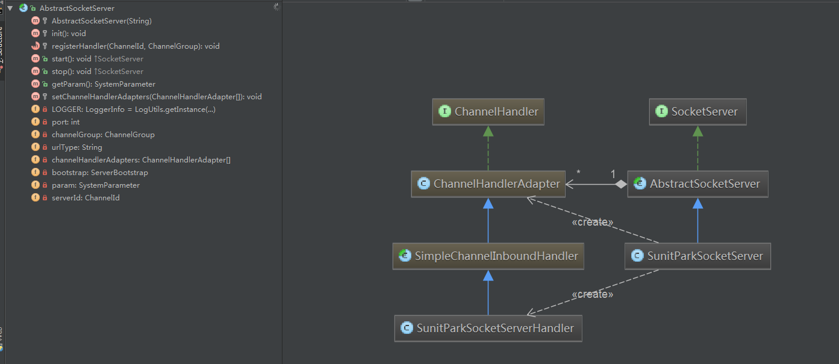
技术选型-Socket
整体类结构

Slide 25
技术选型-WebSocket
问题：HTTP单向的通讯模型（无法实现服务端向客户端主动请求）
解决：WebSocket服务段和客户端采用长连接方式通讯，服务端可主动发起通讯请求，实现了双向通讯。

Slide 26
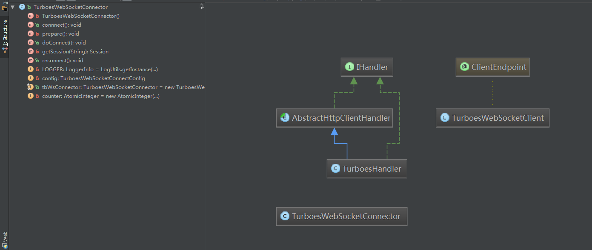
技术选型-WebSocket
整体类结构

Slide 27
目录
Contents
协议网关
1
技术架构
2
协议选型
3
技术选型
4
技术升级
5

Slide 28
技术升级
Zookeeper
ZooKeeper是一个分布式的，开放源码的分布式应用程序协调服务，是Google的Chubby一个开源的实现，是Hadoop和Hbase的重要组件。它是一个为分布式应用提供一致性服务的软件，提供的功能包括：配置维护、域名服务、分布式同步、组服务等。
Kafka
Kafka是一种高吞吐量的分布式发布订阅消息系统，它可以处理消费者规模的所有动作流数据。
JStorm
JStorm 是参考 Apache Storm 实现的实时流式计算框架，在网络IO、线程模型、资源调度、可用性及稳定性上做了持续改进，已被越来越多企业使用。JStorm 其本质是一个基于zk的分布式调度系统。
Redis
Redis是一个开源的使用ANSI C语言编写、支持网络、可基于内存亦可持久化的日志型、Key-Value数据库，并提供多种语言的API。
Node.js
Node.js 是一个基于 Chrome V8 引擎的 JavaScript 运行环境。 Node.js 使用了一个事件驱动、非阻塞式 I/O 的模型，使其轻量又高效。

Slide 29
技术框架升级
业务系统
HTTP
HTTP
HTTP
协议网关
Zookeeper
Kafka
数据监控、数据安全
JStorm
Redis
TCP
HTTP
HTTPS
设备平台和设备

Slide 30
技术框架-流处理
Blot
(处理器)
Blot
(处理器)
Spout
Tuple
Tuple
Tuple
Tuple
Tuple
Tuple
Blot
(处理器)
Blot
(处理器)
Spout
Tuple
Tuple
Tuple
Tuple
Tuple
Tuple

Slide 31
Q&A
谢谢！

